Slide 1
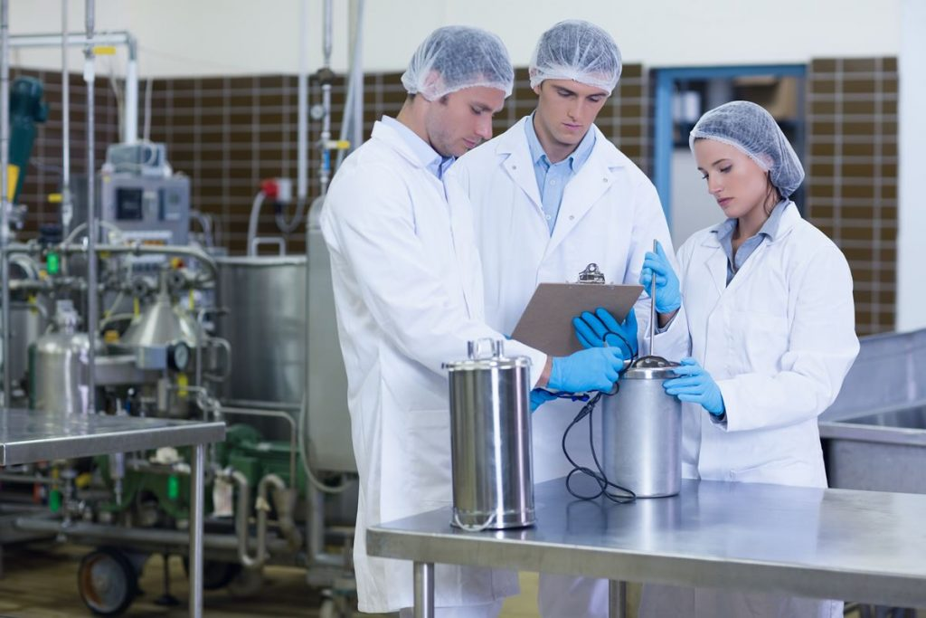
Proyecto Sistema Web para el control y aprovechamiento social de alimentos próximos a vencer
PEDRO PABLO PAQUE
TITO FABIAN ARANDA
CARLOS DANIEL CULMA
INGENERÍA DE SISTEMAS
CORHUILA
02/09/2025

Slide 2
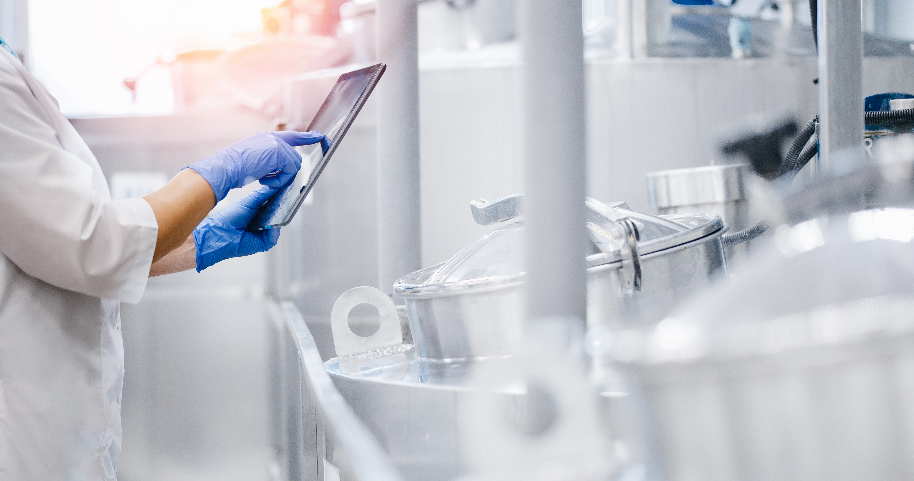
Contenido
RESUMEN
PLANTEAMIENTO DEL PROBLEMA
JUSTIFICACIÓ
OBJECTIVOS
OJECTIVO GENERAL
OBJECTIVOS ESPECIFICOS
MARCO TEORICO
MARCO CONCEPTUAL
MARCO HISTORICO
METODOLOGÍA
Fases del Proyecto
Levantamiento de requisitos:
Análisis y diseño del sistema:
Desarrollo e implementación:
Desarrollo de módulos clave:
Pruebas y validación:
Implementación y seguimiento:
ALCANCE DEL PROYECTO
INCLUYE:
NO INCLUYE PRIMERA FASE:
IMPACTO ESPERADO:
RECURSOS NECESARIOS Y HERRAMIENTAS:
1. Recursos Tecnológicos
2. Recursos Humanos
3. Recursos Financieros
CRONOGRAMA DE ACTIVIDADES:
RESULTADOS
CONCLUSIONES

Slide 3
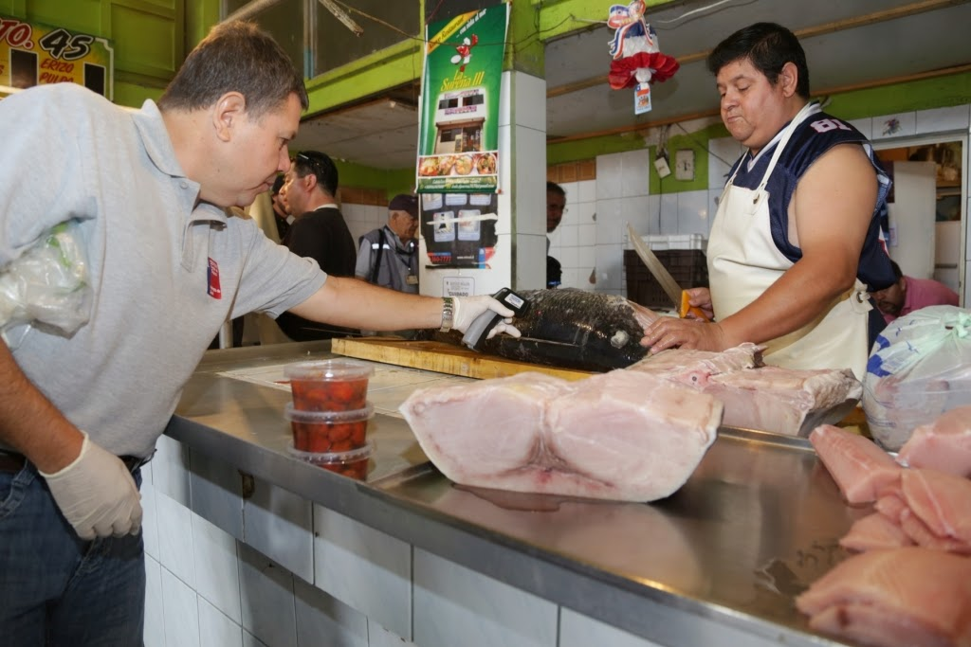
RESUMEN
En Colombia se pierden anualmente cerca de 9,76 millones de toneladas de alimentos, lo que equivale al 34 % de la producción nacional, generando impactos negativos en la seguridad alimentaria, la economía y el medio ambiente. Este panorama resulta aún más crítico si se considera que más de la mitad de la población vive en condiciones de inseguridad alimentaria, mientras que toneladas de productos aptos para el consumo son desechados por vencimientos inminentes, ineficiencias logísticas o falta de mecanismos de redistribución. Se busca ofrecer una solución tecnológica innovadora que articule a supermercados, fruterías, tiendas de barrio, centros de distribución y organizaciones sociales. Mediante un repositorio digital y una interfaz web, el sistema permitirá registrar productos, generar alertas automáticas sobre fechas de vencimiento, promover la venta anticipada a bajo costo y facilitar la donación de alimentos a poblaciones vulnerables, en cumplimiento de la Ley 1990 de 2019.

Slide 4
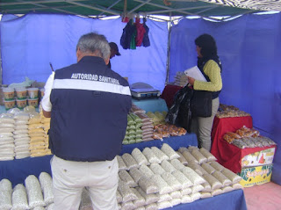
PLANTEAMIENTO DEL PROBLEMA
En Colombia se desperdicia el 34 % de la producción nacional de alimentos debido a la falta de sistemas de control y redistribución, lo que genera pérdidas económicas, impacto ambiental y limita el acceso a la alimentación de millones de personas en situación de inseguridad alimentaria.

Slide 5
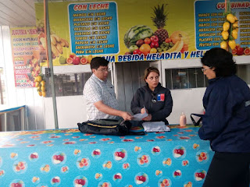
JUSTIFICACIÓN DEL PROYECTO
El diseño e implementación de un Sistema Web para el Control y Aprovechamiento Social de Alimentos Próximos a Vencer se justifica en múltiples dimensiones: Social: Contribuye a disminuir los índices de inseguridad alimentaria en poblaciones vulnerables mediante la donación oportuna de alimentos aún aptos para el consumo, en concordancia con la Ley 1990 de 2019, que regula la entrega gratuita de productos próximos a vencer. Económica: Permite a los comerciantes reducir pérdidas financieras al implementar alertas que fomenten la venta anticipada con descuentos y la gestión inteligente de inventarios, optimizando así la cadena de suministro.

Slide 6

OBJECTIVOS
OJECTIVO GENERAL:
Diseñar e implementar un sistema web para el control y aprovechamiento social de alimentos próximos a vencer, que permita reducir el desperdicio alimentario mediante el registro, control de inventarios, alertas automáticas y mecanismos de redistribución hacia poblaciones vulnerables, en concordancia con la normativa vigente y los Objetivos de Desarrollo Sostenible.
OBJECTIVOS ESPECIFICOS
Diagnosticar la situación actual del desperdicio de alimentos en supermercados, fruterías, tiendas de barrio y centros de distribución, identificando sus principales causas y oportunidades de mejora.
Diseñar la arquitectura del sistema web, integrando módulos de registro de productos, control de fechas de vencimiento, gestión de inventarios y generación de alertas automáticas.

Slide 7
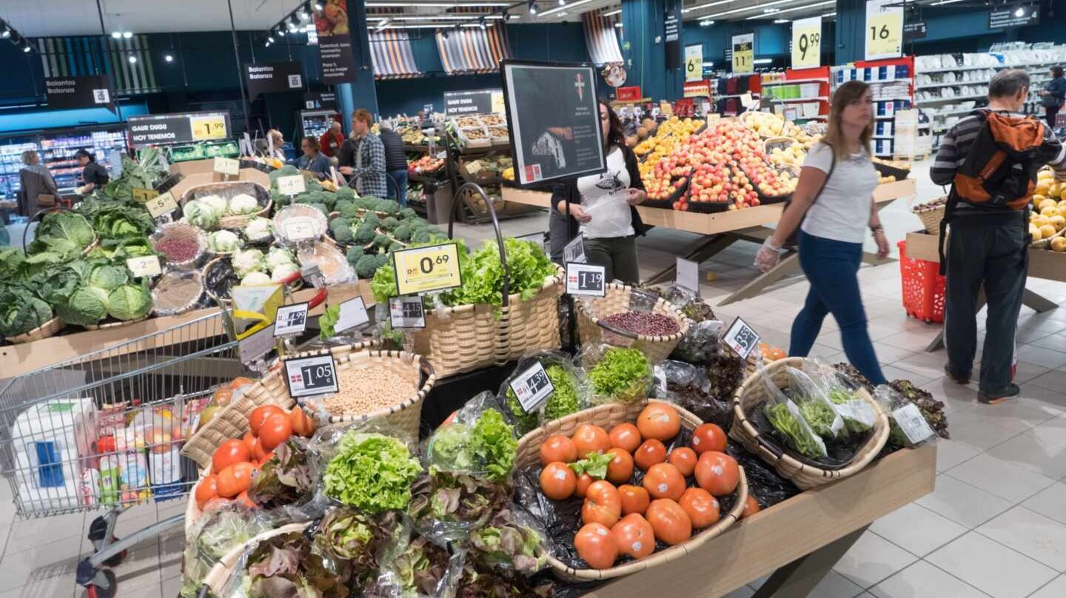
MARCO TEORICO
El desperdicio de alimentos es un problema global que impacta la seguridad alimentaria, la economía y el medio ambiente. En Colombia se pierden anualmente 9,76 millones de toneladas de alimentos (34 % de la producción nacional), lo que contribuye al 10 % de las emisiones de gases de efecto invernadero, mientras el 54,2 % de la población enfrenta inseguridad alimentaria. Experiencias como EatCloud y Corabastos demuestran que las soluciones tecnológicas permiten redistribuir alimentos próximos a vencer de manera eficiente. Además, la Ley 1990 de 2019 respalda la donación obligatoria de estos productos, otorgando soporte legal a iniciativas como el desarrollo de sistemas tecnológicos para su control y aprovechamiento social.

Slide 8
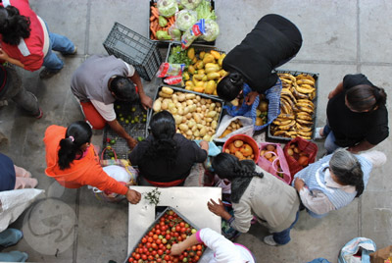
MARCO CONCEPTUAL
El desperdicio de alimentos corresponde a la pérdida de productos a lo largo de la cadena de suministro que aún podrían consumirse. El aprovechamiento social de alimentos busca rescatar y redistribuir productos próximos a vencer para beneficiar a poblaciones vulnerables, contribuyendo a la seguridad alimentaria, entendida como el acceso garantizado a alimentos suficientes y nutritivos. Un sistema web permite gestionar y automatizar estos procesos, incorporando notificaciones automáticas que alertan sobre la proximidad del vencimiento, facilitando su donación o venta anticipada.

Slide 9
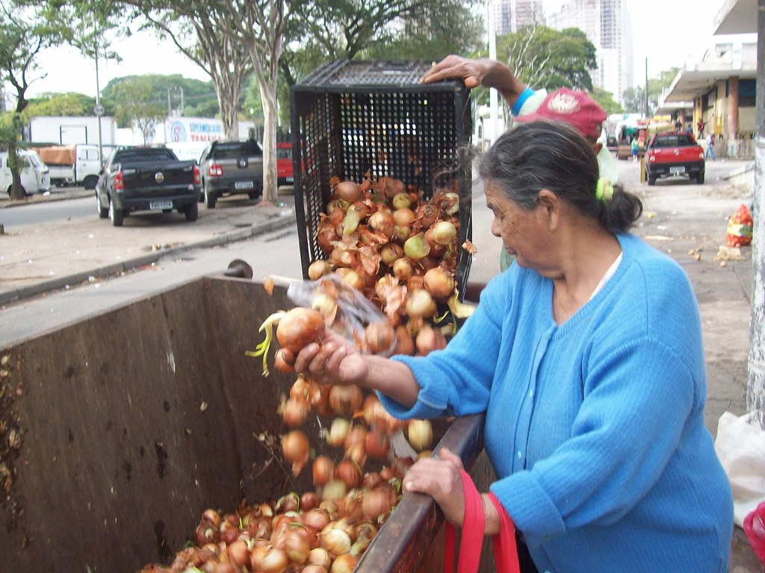
Marco Histórico
El desperdicio de alimentos ha acompañado el crecimiento urbano y la industrialización, acentuándose en Colombia en las últimas dos décadas. En 2011 la FAO alertó sobre el desperdicio global de un tercio de la producción mundial, y en 2016 el DNP estimó en más de 9 millones de toneladas las pérdidas anuales en el país. Con la Ley 1990 de 2019 se estableció la obligación de donar alimentos próximos a vencer, lo que abrió paso a iniciativas como EatCloud (2020) y las alianzas de Corabastos con el Banco de Alimentos (2024). Pese a estos avances, el desperdicio continúa siendo un reto en ciudades como Neiva, donde se requieren soluciones tecnológicas que reduzcan pérdidas y generen impacto social y ambiental positivo.

Slide 10

Metodología
La propuesta para el desarrollo del Sistema Web para el Control y Aprovechamiento Social de Alimentos Próximos a Vencer se fundamenta en un enfoque ágil, específicamente bajo el marco de trabajo Scrum, el cual permitirá un desarrollo iterativo, flexible y con retroalimentación constante de los actores involucrados (empresas, fruterías, instituciones y organizaciones sociales).

Slide 11
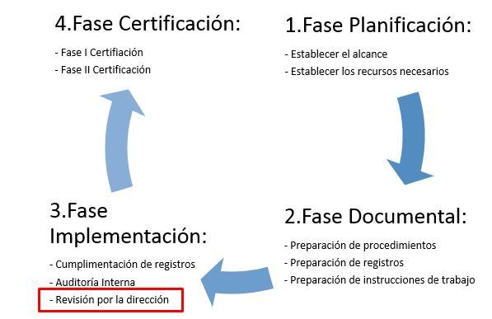
Fases:
Levantamiento de requisitos:
Recolección de información en supermercados, fruterías, tiendas de barrio y centros de distribución.
Identificación de procesos actuales de manejo de alimentos próximos a vencer y necesidades específicas de los usuarios. Análisis y diseño del sistema:
Diseño de la arquitectura tecnológica (backend, frontend y base de datos).
Elaboración de diagramas de casos de uso, flujo de información y estructura de la base de datos (ejemplo: tabla productos con campos de identificación, fecha de vencimiento, cantidad, proveedor, estado, etc.).
Desarrollo e implementación: • Programación del sistema utilizando frameworks modernos (ejemplo: Flask/Django para backend, HTML/CSS/JavaScript/React para frontend, PostgreSQL como base de datos).

Slide 12
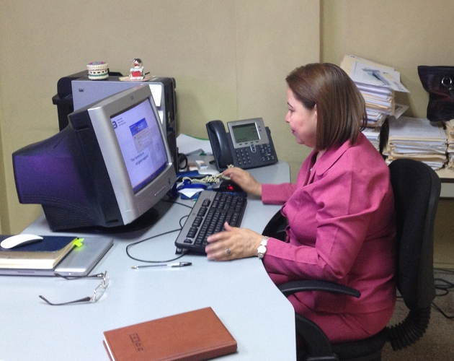
INCLUYE:
Creación de un sistema web con interfaz amigable accesible desde cualquier navegador.
Registro y control de alimentos próximos a vencer, con campos clave como: fecha de registro, fecha de vencimiento, proveedor, cantidad y estado.
Generación de alertas automáticas:
A las 168 horas (7 días) antes del vencimiento → para activar promociones especiales.
A las 120 horas (5 días) antes del vencimiento → para destinar los productos a donación.

Slide 13
Clasificación de alimentos para su venta anticipada con descuento o redistribución gratuita a organizaciones sociales.
Reportes estadísticos sobre reducción de desperdicios, cantidad de alimentos redistribuidos y beneficiarios atendidos.
Cumplimiento de la Ley 1990 de 2019 como respaldo normativo para la entrega gratuita de alimentos aptos para el consumo. NO INCLUYE PRIMERA FASE:
Aplicación móvil nativa (Android/iOS).
Integración con sistemas externos de contabilidad o ERP.
Logística de transporte de alimentos (será responsabilidad de las entidades participantes).

